Slide 1



CSS3: Animacje, transformacje i efekty wizualne w interaktywnych stronach

Slide 2

Interaktywne strony
Interaktywne strony internetowe to nie tylko zwykłe witryny, ale dynamiczne przestrzenie, które angażują użytkownika i zachęcają go do działania. Dzięki nowoczesnym technologiom, takim jak CSS3, JavaScript, WebGL czy interaktywne API, możemy tworzyć strony, które reagują na użytkownika, dostosowują się do jego potrzeb i dostarczają niezapomnianych wrażeń.
Dlaczego interaktywność jest tak ważna?
Większe zaangażowanie użytkownika
Lepsza użyteczność i UX (User Experience)
Wyższa konwersja i dłuższy czas spędzony na stronie
Nowoczesny wygląd i większa konkurencyjność
Przykłady zastosowania
Animacje i mikrointerakcje (np. przyciski reagujące na hover)
Personalizacja stron (np. tryb ciemny, dynamiczne treści)
Interaktywne formularze i quizy
Efekty parallax, przewijanie z animacjami
AI i chatboty, które ułatwiają obsługę klienta
Notes:
Czym są interaktywne strony?
Interaktywne strony internetowe to nie tylko statyczne treści, ale dynamiczne środowiska, które pozwalają użytkownikom wchodzić w interakcję z elementami strony. Dzięki nowoczesnym technologiom, takim jak CSS3, JavaScript, WebGL czy interaktywne API, możemy tworzyć strony, które reagują na użytkownika, dostosowują się do jego potrzeb i dostarczają niezapomnianych wrażeń. Mogą to być efekty hover, animacje, formularze, quizy, ruchome elementy czy efekty przewijania. Wszystko to sprawia, że użytkownik czuje się bardziej zaangażowany i chętniej pozostaje na stronie.
Dlaczego interaktywność jest kluczowa?.
Zaangażowanie użytkownika.
Statyczna strona działa jak cyfrowa ulotka – użytkownik czyta i zamyka. Interaktywne strony zachęcają do kliknięcia, przesunięcia, eksploracji, co sprawia, że użytkownik spędza więcej czasu na stronie.
Lepsza użyteczność i doświadczenie użytkownika.
Mikrointerakcje, np. animowane przyciski, powiadomienia czy podświetlane pola formularza, sprawiają, że użytkownik łatwiej znajduje informacje i intuicyjnie porusza się po stronie.
Wyższa konwersja i dłuższy czas na stronie.
Sklepy internetowe czy platformy usługowe korzystają z interaktywnych elementów, np. dynamicznych filtrów produktów, rekomendacji AI, animacji CTA (Call to Action), które zwiększają sprzedaż.
Nowoczesny wygląd i przewaga nad konkurencją.
Strony z dobrze zaprojektowaną interaktywnością wyglądają profesjonalnie i nowocześnie, co wzmacnia markę i wyróżnia ją na tle konkurencji.
Jakie elementy sprawiają, że strona jest bardziej interaktywna?.
Animacje i mikrointerakcje – np. efekty hover, click, przejścia CSS.
Personalizacja User Interface – zmiana trybu jasny/ciemny, dostosowanie układu strony.
Interaktywne formularze – walidacja w czasie rzeczywistym, inteligentne podpowiedzi.
Efekty przewijania i parallax – dynamiczne tła, elementy poruszające się z różną prędkością.
AI i chatboty – automatyczna obsługa użytkownika.
Interaktywność stron opiera się na połączeniu HTML, CSS3 i JavaScript. CSS3 pozwala na tworzenie animacji, przejść i transformacji, co jest podstawą dla dynamicznych stron. W kolejnych slajdach zobaczymy, jak CSS3 może w tym pomóc!

Slide 3
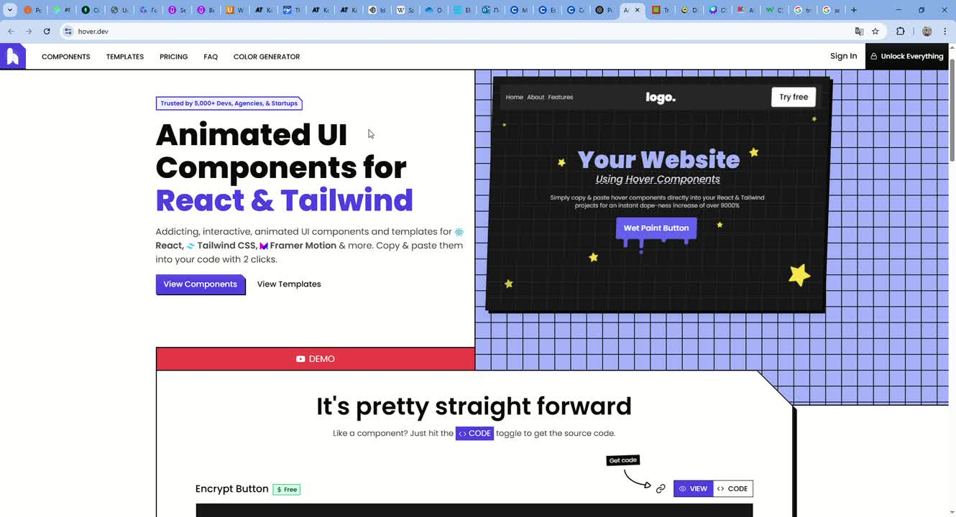

Slide 4
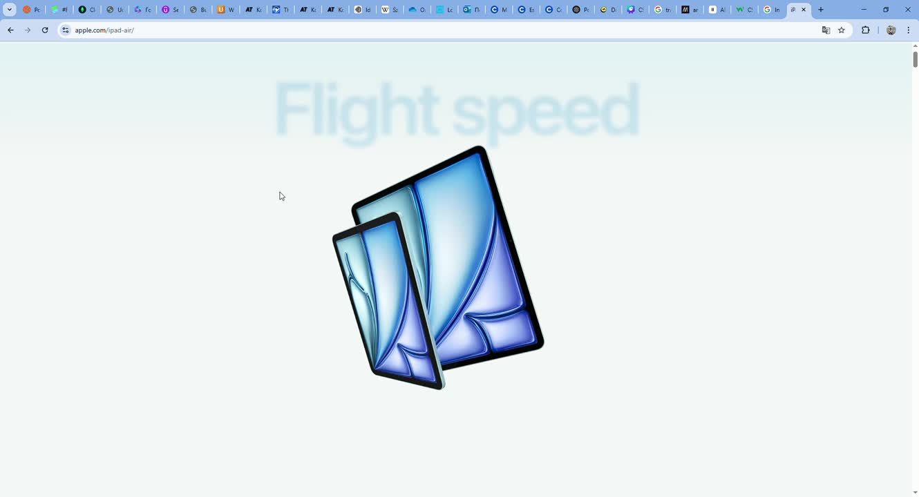
Notes:
Przykłady użycia CSS3 możemy zobaczyć na większości nowoczesnych stron internetowych – od efektów hover na przyciskach, przez animacje banerów, aż po płynne przejścia między sekcjami strony. Dzięki CSS3 możemy zwiększyć zaangażowanie użytkowników i sprawić, że nasza strona stanie się bardziej dynamiczna.

Slide 5

CSS
Czym jest CSS3?
CSS3 to nowoczesna wersja języka arkuszy stylów, który pozwala na:
Tworzenie estetycznych i dynamicznych stron internetowych
Animowanie elementów bez potrzeby używania JavaScript
Płynne przejścia między stanami elementów
Dodawanie interaktywnych efektów wizualnych
Dlaczego warto używać CSS3?
Poprawia doświadczenie użytkownika (UX)
Zmniejsza potrzebę stosowania ciężkich skryptów JS
Ułatwia tworzenie atrakcyjnych stron bez dodatkowych bibliotek
Jest wydajny i wspierany przez wszystkie nowoczesne przeglądarki
Notes:
Czym właściwie jest CSS3 i dlaczego ma tak duże znaczenie w dzisiejszym web designie? CSS3 to kolejna generacja CSS, która wprowadziła szereg nowych możliwości, takich jak animacje, transformacje i efekty wizualne. CSS3 pozwala na:
Tworzenie estetycznych i dynamicznych stron internetowych
Animowanie elementów bez potrzeby używania JavaScript
Płynne przejścia między stanami elementów
Dodawanie interaktywnych efektów wizualnych
Zalety używania CSS3 to:
Poprawia doświadczenie użytkownika (UX)
Zmniejsza potrzebę stosowania ciężkich skryptów JS
Ułatwia tworzenie atrakcyjnych stron bez dodatkowych bibliotek
Jest wydajny i wspierany przez wszystkie nowoczesne przeglądarki
Teraz przejdźmy do pierwszego aspektu CSS3 – transformacji!

Slide 6

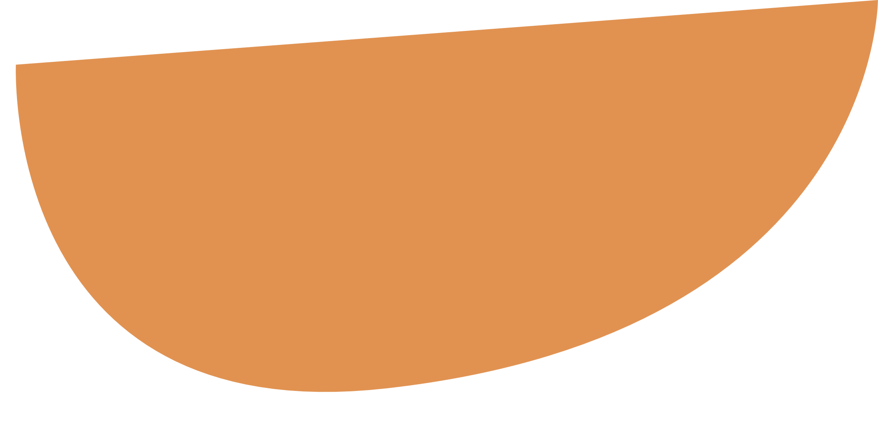
Transformacje
Co to są transformacje w CSS3?
Transformacje pozwalają na zmianę wyglądu i położenia elementów na stronie bez potrzeby użycia JavaScript. Dzięki nim możemy obracać, skalować, przesuwać i pochylać elementy, co daje wiele możliwości interakcji z użytkownikiem
Najważniejsze właściwości transformacji
Przesunięcie: translate ( )
Skalowanie: scale ( )
Obracanie: rotate ( )
Pochylanie: skew ( )
Notes:
Transformacje.
Transformacje pozwalają na zmianę wyglądu i położenia elementów na stronie bez potrzeby użycia JavaScript. Dzięki nim możemy obracać, skalować, przesuwać i pochylać elementy, co daje wiele możliwości interakcji z użytkownikiem.
Kluczowe właściwości to:
translate() – przesuwanie elementu w osiach X i Y,
scale() – zmiana rozmiaru,
rotate() – obracanie elementu,
skew() – pochylanie.

Slide 7
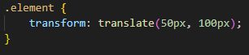
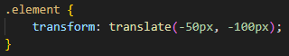
translate(x, y)
Przemieszcza element w poziomie (X) i pionie (Y)
Notes:
translate(x, y).
Przemieszcza element w poziomie (X) i pionie (Y). Zobaćmy przykłady:
Dodatne wartości 50 i 100 px przesuwają objekt 50 px wprawo i 100px w dól.
Ujemne wartości -50 i -100 px przesuwają go 50 px w lewo i 100 px do góry.
Jeśli w argumencie podasz wartość procentową, obiekt zostanie przesunięty na określoną odległość, która zależy od wielkości obiektu

Slide 8
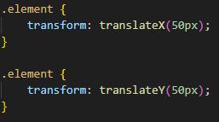
translateX(x)
Przemieszcza element w poziomie (X)
translateY(y)
Przemieszcza element w pionie (Y)
Notes:
Istnieje również możliwość przesuwania obiektu wzdłuż jednej z osi, translateX oraz translateY potrzebują tylko jednego argumentu. Pierwszy przykład pokazuje ruch wzdłuż osi poziomej, a drugi wzdłuż osi pionowej

Slide 9
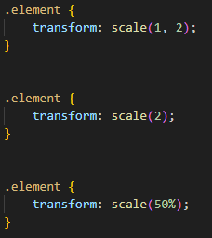
scale(sx, sy)
Zwiększa lub zmniejsza rozmiar elementu.
sx, sy - liczba lub procent
od 0 do 1
lub
od 0% do 100% zmniejszamy objekt
od 1
lub
od 100% zwiększamy objekt
Czasami drugi argument nie jest uwzględniony, jeśli chcemy zachować proporcje boków, więc jest opcjonalny
Notes:
Zmiana rozmiaru objektu scale. Argumentami scale są liczby lub wartości procentowe. Aby zmniejszyć obiekt, argumenty muszą mieścić się w przedziale od 0 do 1 lub od 0% do 100%. Aby zwiększyć - wpisz liczbę większą niż 1 lub procent większy niż 100.
Jeśli nie podasz drugiego argumentu, obiekt zostanie powiększony symetrycznie.
Pierwszy przykład pokazuje podwojenie wysokości obiektu.
Drugi przykład pokazuje proporcjonalne podwojenie elementu.
Trzeci przykład pokazuje proporcjonalne zmniejszenie o połowę elementu

Slide 10

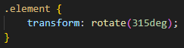
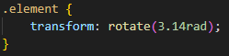
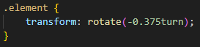
rotate(angle)
Obraca element wokół własnej osi
Przyjmuje wartości:
deg: stopni
rad: radiany
turn: obroty
Wartości dodatnie obracają element w prawo
Wartości ujemne obracają element w lewo
Notes:
Obracanie elementu rotate zawiera argument określający kąt obrotu, podany w stopniach, radianach lub liczbie pełnych obrotów.
Wartości dodatnie obracają obiekt w prawo, a wartości ujemne w lewo.
Poniższe przykłady demonstrują wykonanie rotacji elementu, w trzech przypadkach podane są różne wartości rotacji w różnych jednostkach

Slide 11
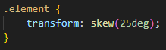
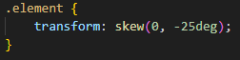
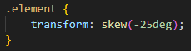
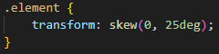
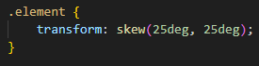
skew(ax, ay)
Druga wartość jest opcjonalna, jeżeli jej nie ma, domyślnie będzie wynosić 0
Zmienia kąt nachylenia elementu
Notes:
Nachylenie objektu skew posiada dwa argumenty w postaci stopni, jak nie jest podany drugi – to przyjmuje wartość domyślną 0. Przykłady pochylania obiektu z różnymi wartościami argumentów są podane na obrazkach.

Slide 12
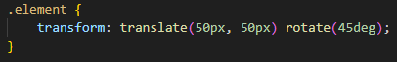

Połączenie transformacji
Notes:
Transformacje można łączyć, co pozwala na tworzenie ciekawych efektów wizualnych. Zobaczmy przykład przesuwania i obracania elementu jednocześnie.
Objekt się przesuwa w dół i w prawo o 50 px i jednocześnie obraca o 45 stopni.
Teraz przejdziemy do efektów wizualnych, które pozwalają jeszcze bardziej poprawić estetykę stron.

Slide 13

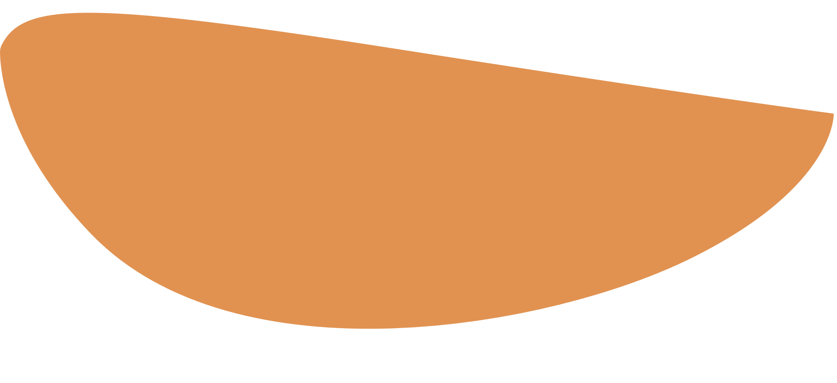
EFEKTY WIZUALNE
CSS3 oferuje wiele efektów wizualnych, które poprawiają estetykę i czytelność stron internetowych. Dzięki nim można uzyskać nowoczesny wygląd bez potrzeby używania obrazów lub dodatkowego kodu JavaScript
Cienie
box-shadow, text-shadow
Filtry
filter
Przezroczystość
opacity, rgba()
Notes:
CSS3 oferuje wiele efektów wizualnych, które poprawiają estetykę i czytelność stron internetowych. Dzięki nim można uzyskać nowoczesny wygląd bez potrzeby używania obrazów lub dodatkowego kodu JavaScript.
CSS3 wprowadził wiele zaawansowanych efektów wizualnych, które poprawiają wygląd strony. Do najważniejszych należą:
Cienie, które pozwalają dodać efekt głębi.
Filtry, które można stosować do obrazów i elementów.
Przezroczystość, która umożliwia stopniowe pojawianie się i znikanie elementów.
Zobaczmy każdą właściwość szczególniej.

Slide 14


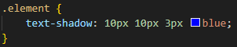
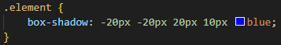
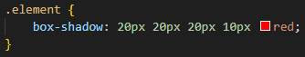
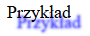
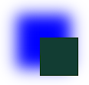
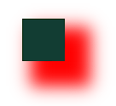
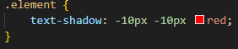
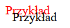
Cienie
Cienie nadają głębię elementom i sprawiają, że wyglądają bardziej dynamicznie
text-shadow:
box-shadow:
h-przesunięcie (wymagane)
v-przesunięcie (wymagane)
rozmycie (opcjonalne)
kolor (opcjonalne)
h-przesunięcie (wymagane)
v-przesunięcie (wymagane)
rozmycie (opcjonalne)
rozprzestrzenianie (opcjonalne)
kolor (wymagane)
Notes:
Cienie nadają głębię elementom i sprawiają, że wyglądają bardziej dynamicznie.
Box-shadow nadaje się do tworzenia cieni pod obiektem i posiada 3 wymagane argumenty (przesunięcia i kolor) oraz 2 opcjonalnych argumenty (rozmycie i rozprzestrzenianie).
Przykłady wykorzystania box-shadow widać na slajdzie.
Text-shadow nadaje się do tworzenia cieni pod tekstem i posiada 2 wymagane argumenty (przesunięcia) oraz 2 opcjonalnych argumenty (rozmycie i kolor).
Zastosowanie cieni pod tekstem widać na slajdzie.
Objekt i tekst też mogą posiadać jednocześnie dwie cieni. W kodzie muszą być oddzielone przecinkiem.

Slide 15

blur(px)
Rozmycie obrazu
Filtry
grayscale(%)
Przekształcenie do czarno-białego
brightness(%)
Filtry pozwalają na dynamiczne modyfikowanie wyglądu elementów graficznych, takich jak obrazy czy tła
Zmiana jasności
contrast(%)
Zwiększenie/zmniejszenie kontrastu
hue-rotate(deg)
Zmiana odcienia koloru
Notes:
Filtry pozwalają na dynamiczne modyfikowanie wyglądu elementów graficznych, takich jak obrazy czy tła. Rozmycie, przykształcenie do czarno-białego, zmiana jasności, kontrastu i odcienia koloru są zaletami filtrów.

Slide 16
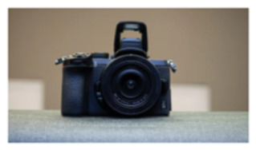
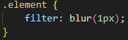
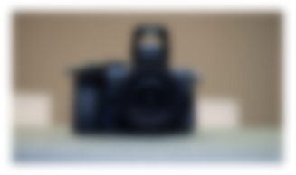
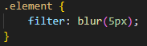
blur(px)
Notes:
Rozmycie ma jeden argument. Im większa liczba, tym bardziej rozmyty obiekt.

Slide 17
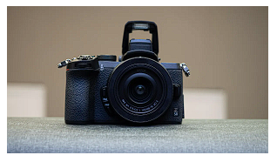
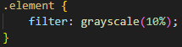
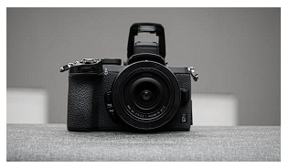
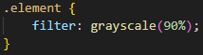
grayscale(%)
Notes:
Grayscale ma jeden argument. Im większa liczba, tym bardziej obiekt staje podobny na czarno-biały.

Slide 18
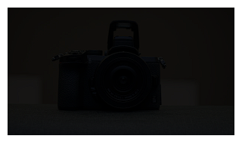
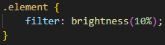
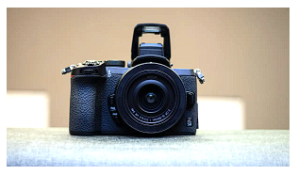
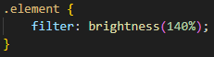
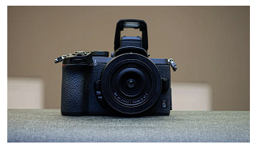
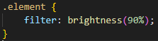
brightness(%)
Notes:
Jasność ma jeden argument. Im wartość procentowa jest bliższa 0, tym ciemniejszy staje się obiekt. Im wyższy procent od 100, tym jaśniejszy staje się obiekt. Jeśli podany procent jest równy 100, to obiekt nie zmienia swojej jasności

Slide 19
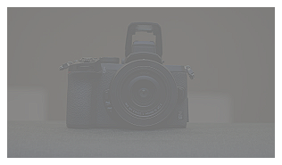
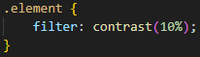
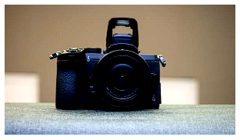
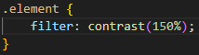
contrast(%)
Notes:
„Contrast” ma jeden argument. Im wartość procentowa jest bliższa 0, tym obiekt staje się bardziej szary. Im wyższy procent od 100, tym bardziej kontrastowy staje się obiekt. Jeśli określona wartość procentowa wynosi 100, obiekt nie zmienia swojego kontrastu

Slide 20
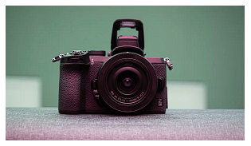
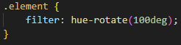
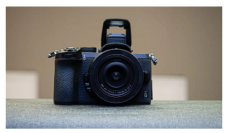
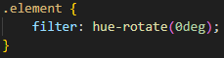
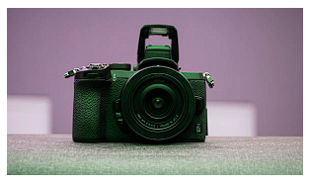
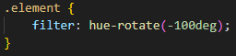
hue-rotate(deg)
Notes:
Hue-rotate ma jeden argument. W zależności od podanego kąta zmienia odcienie.

Slide 21

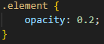








Przezroczystość
Przezroczystość pozwala na subtelne efekty wizualne, takie jak wygaszanie elementów lub tła
opacity:
rgba(red, green, blue, opacity)
Notes:
Przezroczystość pozwala na subtelne efekty wizualne, takie jak wygaszanie elementów lub tła.
Opacity posiada jeden argument w predziale od 0 do 1. Im większa liczba, tym widoczniej jest obiekt.
RGBA pozwala ustalić kolor obiektu wraz z przezroczystością, jako ostatni argument.
Teraz porozmawiamy o przejściach, które pozwalają uzyskać subtelne animacje.

Slide 22



Przejścia transition ( )
Ta właściwość pozwala nam utworzyć pewien efekt animacji. Wspomniana animacja będzie prezentować zmianę wartości określonych właściwości CSS dla danego elementu HTML. W efekcie tym zobaczymy przejście jednych wartości właściwości CSS w drugie
Notes:
Ta właściwość pozwala nam utworzyć pewien efekt animacji. Wspomniana animacja będzie prezentować zmianę wartości określonych właściwości CSS dla danego elementu HTML. W efekcie tym zobaczymy przejście jednych wartości właściwości CSS w drugie.
Podstawowe parametry transition:
transition-property – wybieramy właściwość do animowania,
transition-duration – określamy czas przejścia,
transition-timing-function – sposób płynności,
transition-delay – opóźnienie efektu.
Sposób płynności zawiera jedną z poniższych wartości:
Ease: płynny start, szybkie działanie, płynny koniec
Linear: Stała prędkość od początku do końca
Ease-in: Płynny start
Ease-out: Płynny koniec
Ease-in-out: Płyne przejście od początku do końca
Skrócony zapis jest częściej używany, skoro jest ładnie zapisany.

Slide 23

Aktywacja transformacji
Transformacja się zastosuje po najechaniu myszką
Notes:
Najprostszy przykład aktywacji transformacji jest po najechaniu myszką na element.
W tym pomoże nam pseudo-klasa :hover.
W stylu elementa deklarujemy znaczenie przejścia, a w pseudo-klasie :hover deklarujemy zmiany, których będziemy stosować przy najechaniu myszką. W przykładzie mamy, że:
Przy najechaniu myszką, obiekt się zwiększy 1.5 razy oraz się przesunie o 50 px, a w deklaracji przejścia zaznaczymy, że te wszystkie zmiany będą płynnie trwali 2 sekundy.

Slide 24

Notes:
Zobaczmy co nam się udało stworzyć

Slide 25

Aktywacja efektu
Efekt się zastosuje po najechaniu myszką
Notes:
Podobnie jak w przypadku transformacji, w aktywacji efektów wizualnych też możemy stosować pseudo-klasy :hover. W stylu elementa deklarujemy znaczenia początkowe oraz przejścia, a w pseudo-klasie :hover deklarujemy zmiany, których będziemy stosować przy najechaniu myszką. W przykładzie mamy, że:
Przy najechaniu myszką, obiekt zmniejszy swoją widoczność do 20%, a w deklaracji przejścia zaznaczymy, że zmiana przezroczystości będzie płynnie trwała pół sekundy.

Slide 26

Notes:
Sprawdźmy co nam się udało stworzyć
Teraz przyjrzymy się kolejnemu elementowi – animacjom!

Slide 27

Animacje CSS3
Animacje w CSS pozwalają na tworzenie płynnych zmian stylów elementów bez potrzeby używania JavaScript. Dzięki @keyframes można określić, jak element ma zmieniać swoje właściwości w czasie
@keyframes
Klatki kluczowe służą do kontrolowania kroków w sekwencji animacji poprzez definiowanie stylów CSS dla punktów wzdłuż sekwencji animacji.
W jednej sekwencji animacji można mieć wiele selektorów klatek kluczowych
Notes:
Animacje w CSS pozwalają na tworzenie płynnych zmian stylów elementów bez potrzeby używania JavaScript. Dzięki @keyframes można określić, jak element ma zmieniać swoje właściwości w czasie.
Klatki kluczowe służą do kontrolowania kroków w sekwencji animacji poprzez definiowanie stylów CSS dla punktów wzdłuż sekwencji animacji.
W jednej sekwencji animacji można mieć wiele selektorów klatek kluczowych

Slide 28





Różne sposoby zapisu @keyframes
Notes:
Klatki kluczowe mogą być zapisane w rożnych postaciach i mieć rózny zapis selektorów. Zawsze pozostają te reguły:
Nazwa animacji jest zapisana odrazu po @keyframes.
Zawsze musi być znaczenie początkowe (0% albo from) oraz znaczenie końcowe (100% albo to)

Slide 29
Popularne animacje
⟶
Notes:
Zobaczmy popularne animacje w CSS3.

Slide 30

Animacja “slide in”
Animacja ta stworzona jest w celu płynnego wejścia obiektu na stronę z lewej strony
Na początku animacji obiekt jest niewidoczny i znajduje się 100 procent swojej długości w lewo.
Pod koniec animacji obiekt jest w pełni widoczny i znajduje się na prawo od początku
Notes:
Slide-in
Animacja ta stworzona jest w celu płynnego wejścia obiektu na stronę z lewej strony
Na początku animacji obiekt jest niewidoczny i znajduje się 100 procent swojej długości w lewo. Pod koniec animacji obiekt jest w pełni widoczny i znajduje się na prawo od początku

Slide 31
Napisaliśmy @keyframes. Co dalej, jak włączyć animację?
Notes:
Mamy klatki kluczowe dla animacji, ale co musimy robić dalej? Jak zastosować animację?

Slide 32


Animacja “slide in”
W argumentach właściwości określamy, jak ma wyglądać animacja
Notes:
W stylu elementa musimy dodać właściwość animation, która posiada te argumenty:
Nazwa animacji, czas animacji, prędkość podobną jak w przejściach, liczbę powtórzeń, kierunek oraz wygląd po animacji. Nie wszystkie argumenty są wymagane.
W naszym przykładzie chcemy by animacja „slide_in” trwała 2 sekundy, płynnie się kończyła i po zakończeniu zaczynała się znowu.
Wpisujemy te wartości i sprawdzamy co nam wyszło.

Slide 33


Slide 34

Animacja “blink”
Celem animacji jest ciągłe mruganie
Na początku obiekt jest niewidoczny, w połowie animacji obiekt się pojawia, a na koniec znów staje się niewidoczny.
Animacja trwa 1 sekundę i rozpoczyna się ponownie po zakończeniu
Notes:
Blink
Celem animacji jest ciągłe mruganie. Na początku obiekt jest niewidoczny, w połowie animacji obiekt się pojawia, a na koniec znów staje się niewidoczny. Animacja trwa 1 sekundę i rozpoczyna się ponownie po zakończeniu

Slide 35

Notes:
Sprawdzamy wynik

Slide 36

Animacja “rotate”
Celem animacji jest obracanie ikony
Na początku kąt obrotu wynosi 0 stopni, a na końcu 360 stopni. Oznacza to, że pozycja końcowa i początkowa są takie same, ale podczas jednego cyklu animacji obiekt wykonuje pełny obrót.
Animacja trwa 2 sekundy i rozpoczyna się ponownie po zakończeniu
Notes:
Rotate
Celem animacji jest obracanie ikony
Na początku kąt obrotu wynosi 0 stopni, a na końcu 360 stopni. Oznacza to, że pozycja końcowa i początkowa są takie same, ale podczas jednego cyklu animacji obiekt wykonuje pełny obrót. Animacja trwa 2 sekundy i rozpoczyna się ponownie po zakończeniu

Slide 37

Notes:
Sprawdzamy wynik

Slide 38

Animacja “pulse”
Celem animacji jest ciągła, gładka pulsacja
Na początku obiekt ma normalny rozmiar, w środku animacji zwiększa się o 10%, a na końcu animacji znów ma normalny rozmiar.
Animacja trwa 1 sekundę i rozpoczyna się ponownie po zakończeniu
Notes:
Pulse
Celem animacji jest ciągła, gładka pulsacja
Na początku obiekt ma normalny rozmiar, w środku animacji zwiększa się o 10%, a na końcu animacji znów ma normalny rozmiar.Animacja trwa 1 sekundę i rozpoczyna się ponownie po zakończeniu

Slide 39

Notes:
Sprawdzamy wynik

Slide 40
Zróbmy coś ciekawszego, na przykład stwórzmy taką animację:
Notes:
Zróbmy coś ciekawszego, na przykład stwórzmy taką animację:

Slide 41

Notes:
Tekst ma animacje drukowania, i też widać kursor, który pisze tekst.

Slide 42


HTML:
Animacja “typewriter”
Celem animacji dynamicznie piszący się tekst przyciąga uwagę
Style:
Przygotowanie
Notes:
Na początek przygotujmy naszą stronę z blokami, tekstem i początkowymi stylami obiektów.
W HTML mamy kontener z akapitem tekstu.
W stylach tworzymy centrowanie oraz prawą krawędź, która będzie kursorem.
Ustawiamy „white space: nowrap” by nasz tekst zawsze był jednym rzędem i „owerflow” ustawiamy na „hidden” to pomoże ukryć tekst, który się nie zmieszcza, a potem ładnie będzie drukowany.

Slide 43


Pojawianie:
Animacja “typewriter”
Stwórzmy animację pojawiania tekstu
Stwórzmy animację migania prawej krawędzi dla efektu cursora
Miganie:
Notes:
Najpierw stworzymy animacje pojaviania tekstu, równomiernie rozszerzając akapit z tekstem.
Potem trzeba dodać animację mrugania prawej ramki, tworząc efekt kursora.

Slide 44

Animacja “typewriter”
Dodanie właściwości animation do stylu akapitu p
Notes:
Co robimy dalej, to dodanie właściwości animation do stylu akapitu p.
Piszemy nazwę, ustawiamy ciągłe powtarzanie.
Zamiast „duration time” możemy wpisać w ile kroków wykonywać animację, jak podane jest w przykładzie: wykonyjemy w 25 kroków (bo mamy 25 symboli) i jako drugi argument musimy podać wartość („start” jeżeli chcemy by pierwszy krok został wykonany na początku, „end” jeżeli chcemy by ostatni krok został wykonany w końcu, „jump-none” jak chcemy pierwszy krok na początku i ostatni w końcu albo „jump-both” jak chcemy zatrzymanie animacji na początku i w końcu).
Dla animacji mrugania wpisujemy nazwę, czas trwania, ciągłe powtarzanie i jako kierunek animacji ustawiamy „alternate” co znaczy: Odtwórz animację najpierw do przodu, a potem do tyłu.

Slide 45
Notes:
Sprawdzamy wynik

Slide 46
Zróbmy coś innego, na przykład stwórzmy taką animację:
Notes:
Zróbmy coś innego, na przykład stwórzmy taką animację:

Slide 47

Notes:
Teks ciągle się przesuwa, a w środku się powiększa i zmienia kolor tekstu.

Slide 48


HTML i CSS
Na początek przygotujmy naszą stronę z blokami i początkowymi stylami obiektów
Notes:
Na początek przygotujmy naszą stronę z blokami i początkowymi stylami obiektów.
W HTML tworzymy pas, w którym jest blok z tekstem.
W stylach tworzymy ładny wygląd strony

Slide 49


Przesuwanie
Zdefiniujmy animację tak, aby trwała 5 sekund, przebiegała równomiernie i zaczynała się od nowa po zakończeniu
Napiszmy klatki kluczowe tak, aby blok „marquee” przesuwał się od prawej do lewej strony
Notes:
Najpierw stworzymy ciągle przesuwanie bloku marquee.
Znaczenie początkowe to przesunięcie o jedną długość okna, a końcowe znaczenie ustawiamy 100 % długości tekstu w lewo od krawędzi okna
W klasie tego bloku zdefiniujmy animację tak, aby trwała 5 sekund, przebiegała równomiernie i zaczynała się od nowa po zakończeniu

Slide 50


Powiększenie i zmiana koloru tekstu
Napiszmy klatki kluczowe tak, aby na początku i na końcu animacji tekst miał normalną wielkość i był biały, a w środku był powiększony o 40% i był żółty
Zdefiniujmy animację tak, aby trwała 5 sekund, zaczynała się i kończyła płynnie
i zaczynała się od nowa po zakończeniu
Notes:
Okej, tekst jeździ, a teraz zrobimy animację dla tekstu na środku animacji przesuwania.
Napiszmy klatki kluczowe tak, aby na początku i na końcu animacji tekst miał normalną wielkość i był biały, a w środku był powiększony o 40% i był żółty.
Dalej, zdefiniujmy animację tak, aby trwała 5 sekund, zaczynała się i kończyła płynnie i zaczynała się od nowa po zakończeniu

Slide 51

Ostateczny styl z animacjami wygląda następująco:
Sprawdźmy, co mamy w przegládarce
Notes:
Kod końcowy w CSS3 wygląda w ten sposób, sprawdźmy wynik w przeglądarce.

Slide 52
Notes:
Wszystko działa jak powinno, więc zrobiliśmy to poprawnie

Slide 53
Następny przykład pokazuje, jak animacje mogą ulepszyć UI/UX, zachęcając do określonego działania
Notes:
Następny przykład pokazuje, jak animacje mogą ulepszyć UI/UX, zachęcając do określonego działania

Slide 54

Notes:
Przycisk zachęca użytkownika najechać myszką, a po najechaniu zmienia style. Zróbmy taki przycisk.

Slide 55


HTML i CSS
Zacznijmy od budowy strony z przyciskiem i początkowymi stylami obiektów
Notes:
Zacznijmy od budowy strony z przyciskiem i początkowymi stylami obiektów.
W body tworzymy przycisk z tekstem Kliknij mnie.
A w CSSie centrujemy przycisk oraz ustawiamy początkowe style.

Slide 56


Pulsacja
Skoro potrzebujemy ciągłego pulsowania (aż nie jest najechana myszka na przycisk), użyjemy argumentu nieskończonych powtórzeń.
Zanim sami wybieramy czas, np. będzie on pulsował co sekundę.
Tworzymy animację ciągłego pulsowania przycisku
(zwiększenie - zmniejszenie)
Notes:
Najpierw, tworzymy animację ciągłego pulsowania przycisku (zwiększenie - zmniejszenie). Na końcach animacji przycisk ma zwykły rozmiar, a w środku animacji się powiększa o 10%.
Skoro potrzebujemy ciągłego pulsowania (aż nie jest najechana myszka na przycisk), użyjemy argumentu nieskończonych powtórzeń.
Zanim sami wybieramy czas, np. będzie on pulsował co sekundę.

Slide 57


Efekt przy najechaniu
Oprócz powiększenia przycisku, dodania cienia i pojaśnienia koloru przycisku musimy wziąć pod uwagę, że musimy wyłączyć animację pulsacji
Po zdefiniowaniu “zmian po najechaniu myszką na przycisk” należy podać wszystkie argumenty właściwości „transition”. W naszym przypadku wszystkie trzy zmiany powinny nastąpić płynnie w ciągu 0,3 sekundy
Notes:
Następnie, musimy stworzyć efekt przy najechaniu.
Oprócz powiększenia przycisku, dodania cienia i pojaśnienia koloru przycisku musimy wziąć pod uwagę, że musimy wyłączyć animację pulsacji.
W pseudo klasie hover, ustawiamy nowe właściwości przyciska oraz argument animacji none, który zapewnia wyłaczenie animacji pulsowania.
Po zdefiniowaniu “zmian po najechaniu myszką na przycisk” należy podać wszystkie argumenty właściwości „transition”. W naszym przypadku wszystkie trzy zmiany powinne nastąpić płynnie w ciągu 0,3 sekundy

Slide 58

Ostateczny styl z animacjami wygląda następująco:
Sprawdźmy, co mamy w przegládarce
Notes:
Kod końcowy w CSS3 wygląda w ten sposób, sprawdźmy wynik w przeglądarce.

Slide 59
Notes:
Wszystko działa jak powinno, więc zrobiliśmy to poprawnie

Slide 60
Pseudo-elementy
::before ::after
pozwalają na dodanie dodatkowej treści przed lub po elemencie
Notes:
Pseudo-elementy “before” i “after”
Pozwalają na dodanie dodatkowej treści przed lub po elemencie

Slide 61


Pseudo-elementy
::before ::after
Tworzy element przed głównym elementem
Tworzy element po głównym elemencie
Najprostszy przykład użycia
Notes:
Before dodaje element przed objektem, a after dodaje po objekcie
By zobaczyć działanie tych pseudo-elementów, dodajmy ich do naszego przycisku z poprzedniego przykładu
Chyba jest ciekawe dlaczego te elementy są wewnątrz przycisku. Pseudo-elementy są częścią zawartości elementu, a przyciski domyślnie wyświetlają ::before i ::after jako część swojego tekstu. Jak chcemy zobaczyć pseudo elementy obok przycisku, to musimy zmienić ich pozycjonowanie na absolute, oraz pozycjonowanie przycisku na relative.

Slide 62
Przykład wykorzystania pseudo-elementów oraz transformacji dla tworzenia ładnej animacji
Notes:
Przykład wykorzystania pseudo-elementów oraz transformacji dla tworzenia ładnej animacji, która poprawia UI/UX.

Slide 63

Notes:
Przy najechaniu myszką na tekst, pojawia się podkreślenie.

Slide 64


HTML i CSS
Na początek przygotujmy naszą stronę z tekstem i początkowymi stylami obiektów
Notes:
Na początek przygotujmy naszą stronę z tekstem i początkowymi stylami obiektów

Slide 65

Pseudo-element
Stwórzmy prosty pseudoelement, który później będzie niebieskim paskiem pod tekstem
Notes:
Stwórzmy prosty pseudoelement, który później będzie niebieskim paskiem pod tekstem. Zajmuje 100% długości tekstu, ale jest zmniejszony do 0%, czyli jest niewidoczny

Slide 66


Transformacja pseudo-elementa po najechaniu myszką na tekst
Teraz musimy zdefiniować działanie „niebieskiego paska” po najechaniu kursorem na tekst
Przejście trwające 0,3 sekundy
Notes:
Teraz musimy zdefiniować działanie „niebieskiego paska” po najechaniu kursorem na tekst.
Czyli przy najechaniu na tekst myszką nasz pseudo element after musi większyć swoją długość do 100%.
Do stylu pseudo elementu dodajemy przejście transformacji trwające 0.3 sekundy

Slide 67

Ostateczny styl z animacjami wygląda następująco:
Sprawdźmy, co mamy w przegládarce
Notes:
Kod końcowy w CSS3 wygląda w ten sposób, sprawdźmy wynik w przeglądarce.

Slide 68
Notes:
Wszystko działa jak powinno, więc zrobiliśmy to poprawnie

Slide 69
Przykład zaawansowanej 3D animacji
Notes:
Ostatnie co sobie zrobimy, to ciekawą animację obracającej się karty, która po najechaniu odwraca się i pokazuje drugą stronę.

Slide 70


Przygotowanie
W stylach ustawiamy początkowe właściwości obiektów
Tworzymy HTML, w którym umieszczamy główny blok z kartą, która mieści w sobie dwa bloki (strony karty)
Notes:
Tworzymy HTML, w którym umieszczamy główny blok z kartą, która mieści w sobie dwa bloki (strony karty).
W stylach ustawiamy początkowe właściwości obiektów. Tylną stronę karty odwracamy do tyłu.

Slide 71

Wartości 3D
Aby nasza animacja nie wyglądała płasko, musimy ustawić wartość perspektywy dla głównego kontenera.
Ustawienie stylu transformacji
Notes:
Aby nasza animacja nie wyglądała płasko, musimy ustawić wartość perspektywy dla głównego kontenera. Perspektywa określa odległość "kamery" (punktu widzenia) od elementu w przestrzeni 3D. Im większa wartość, tym obrót wydaje się bardziej subtelny i "płaski".
Dalej, dla naszej karty musimy ustawić styl transformacji. Styl transformacji może zawierać jedną z dwóch wartości: flat lub preserve-3d. Wybieramy preserve-3d, aby zapewnić obrót 3D.

Slide 72


Tylne strony
Po odwróceniu karty możemy zobaczyć to:
By to naprawić, w stylach stron karty musimy dodać tę właściwość:
Notes:
Kiedy element (np. karta) obraca się w przestrzeni 3D przy użyciu rotateY(180deg), domyślnie jego tylna strona nadal będzie widoczna. W efekcie użytkownik zobaczy odwrócony przód karty zamiast jej drugiej strony. „backface-visibility: hidden” to właściwość CSS, która określa, czy tylna strona elementu powinna być widoczna, gdy element jest obrócony.

Slide 73

Efekt po najechaniu
Zostało nam tylko dodać animację odwracania karty po najechaniu myszką:
Notes:
Zostało nam tylko dodać animację odwracania karty po najechaniu myszką.

Slide 74

Końcowy styl strony wygląda tak:
Notes:
Sprawdzamy nasz styl strony i patrzymy co nam się udało stworzyć w przeglądarce.

Slide 75


Slide 76
Wydajność animacji
Czym są lagi i spadki wydajności animacji?
Jak optymalizować animacje, by były płynne?
Jak optymalizować animacje, by były płynne?
Notes:
Czym są lagi i spadki wydajności animacji?
Nie każda animacja w CSS działa płynnie – czasami możemy zauważyć przycięcia (lagi), skokowe animacje lub spadki FPS. Dzieje się tak, gdy przeglądarka nie nadąża z renderowaniem animacji w 60 klatkach na sekundę (FPS).
Najczęstsze przyczyny lagów to: brak akceleracji GPU, zbyt duża liczba jednoczesnych animacji, animowanie niewłaściwych właściwości CSS (takich jak width, height, top, left), albo skomplikowane cienie (box-shadow) i filtry (filter).
Jak optymalizować animacje, by były płynne?
Aby uniknąć lagów i spadków FPS, należy stosować techniki optymalizacji animacji w CSS3, które zmniejszają obciążenie przeglądarki.
Pierwszym krokiem jest animowanie transform i opacity zamiast width, height, top i left, ponieważ te ostatnie powodują konieczność przeliczania układu strony (Reflow), co jest bardzo kosztowne dla wydajności.
Warto także aktywować akcelerację sprzętową (GPU Acceleration) poprzez dodanie „will-change: transform”. Dzięki temu przeglądarka wie, że dany element będzie animowany i od razu rezerwuje dla niego zasoby, co przyspiesza renderowanie i eliminuje przycięcia.
Należy również minimalizować liczbę animowanych elementów. Zamiast animować wiele drobnych elementów osobno, lepiej animować kontener, który zawiera wiele drobnych elementów, co zmniejsza liczbę operacji obliczeniowych.
Stosując te optymalizacje, unikniemy lagów i poprawimy płynność animacji, zachowując wydajność strony nawet na słabszych urządzeniach.
Jak sprawdzić, czy animacja laguje?
Aby upewnić się, że animacja działa płynnie i nie powoduje lagów, możemy skorzystać z narzędzi deweloperskich przeglądarki, które pozwalają analizować wydajność strony i monitorować liczbę klatek na sekundę (FPS). Jeśli animacja działa prawidłowo, powinna utrzymywać stałe 60 FPS. Jeśli wartość ta spada, oznacza to, że przeglądarka nie nadąża z renderowaniem i konieczna jest optymalizacja.
Najlepszym sposobem na analizę wydajności animacji jest zakładka Performance w Chrome DevTools albo Edge DevTools.

Slide 77

Jako praktyczne zadanie możesz spróbować zrobić taki efekt przycisku:
Notes:
Jeśli materiał przypadł Ci do gustu i chcesz spróbować samodzielnie wykonać animację, spróbuj powtórzyć taką animację dla swojego przycisku

Slide 78
Podsumowanie
Notes:
Przez całą prezentację poznaliśmy, jak CSS3 zmienia sposób projektowania stron. Dzięki transformacjom, animacjom i efektom wizualnym, strony nie są już tylko statycznymi dokumentami, ale dynamicznymi przestrzeniami, które reagują na użytkownika.
Transformacje pozwalają na przesuwanie, skalowanie i obracanie elementów.
Animacje pozwalają na płynne ruchy i przejścia bez potrzeby użycia JavaScript.
Przejścia pomagają uzyskać subtelne efekty, które poprawiają UX.
Efekty wizualne sprawiają, że strona wygląda profesjonalnie i nowocześnie.
Omówiliśmy najpopularniejsze animacje i efekty CSS3, które są kluczowe w tworzeniu interaktywnych stron. Ale to dopiero początek!
CSS3 oferuje jeszcze bardziej zaawansowane techniki, które warto poznać: Efekt Parallax Scrolling, Blendowanie kolorów, Motion Path Animation, Zaawansowane animacje 3D i tak dalej.
Strony internetowe rozwijają się bardzo dynamicznie, dlatego warto eksperymentować, uczyć się nowych zastosowań i śledzić trendy w web designie.

Slide 79
Bardzo dziękuję za uwagę!
Praca Romana Povoroznyka
Notes:
Mam nadzieję, że informacje zawarte w prezentacji były dla ciebie przydatne. Dziękuję za uwagę i powodzenia w animowaniu interaktywnych stron!

